Slide 1
Approche simple d’un produit technique pour un TC

Slide 2
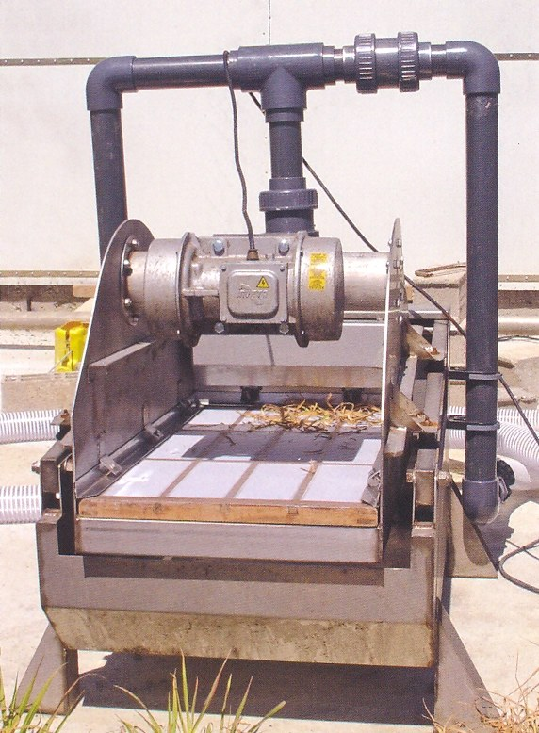
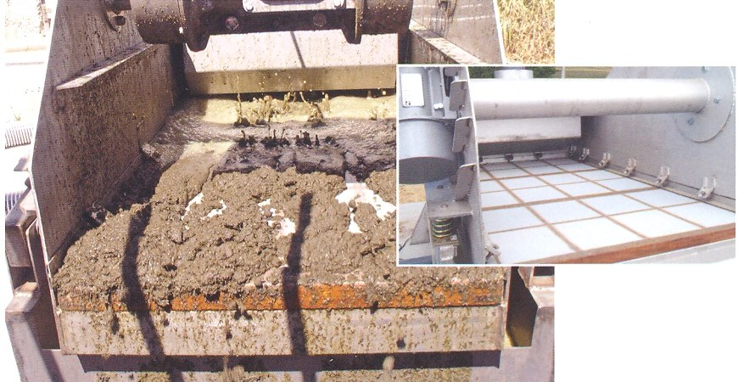
Tamis vibrant

Slide 3
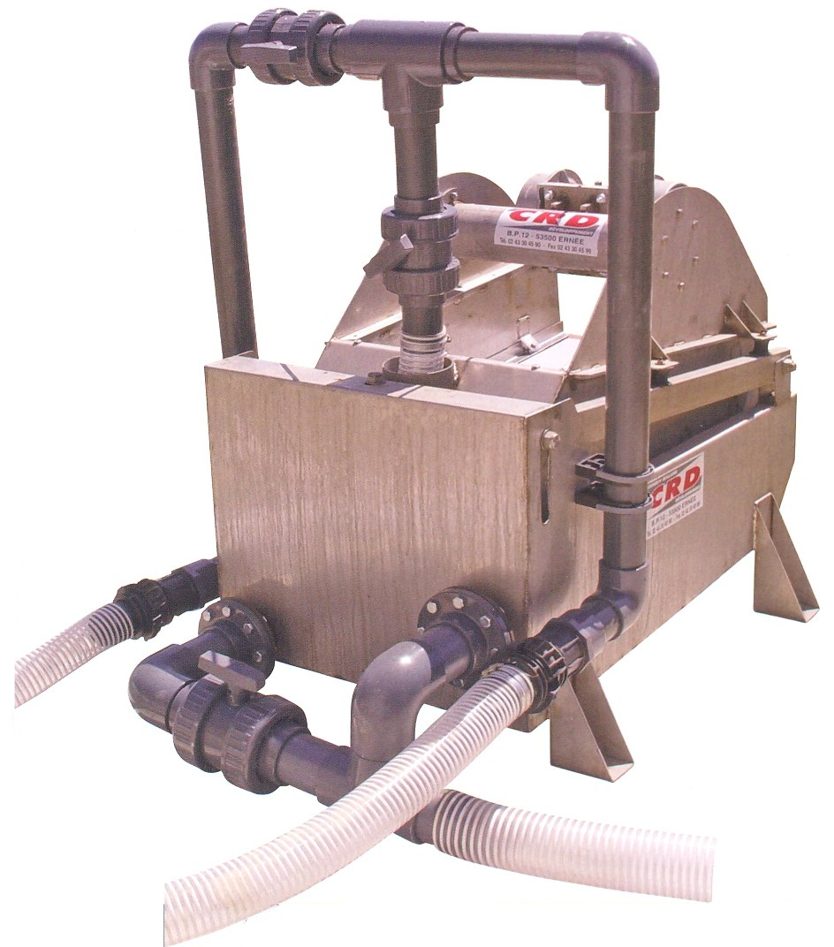
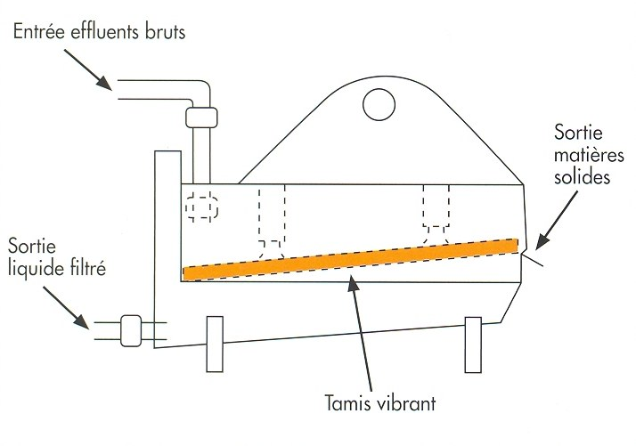
Tamis vibrant

Slide 4
Tamis vibrant
Fonction(s) ?
Critères de choix ?
Problématiques d’installation ?
Fonction(s) :
Séparer les boues des liquides
Critères de choix :
Type d’effluent
Débit des effluents
Problématiques d’installation :
Branchement électrique
Connexion arrivée des effluents
Connexion sortie du liquide filtré
Evacuation des matières solides (boues)
Fixation sur dalle béton

Slide 5
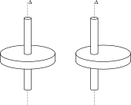
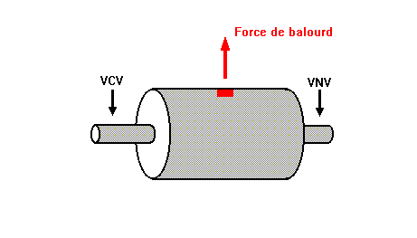
Balourd :
Masse non parfaitement répartie sur une pièce en rotation entraînant un déséquilibre et des vibrations.

Slide 6
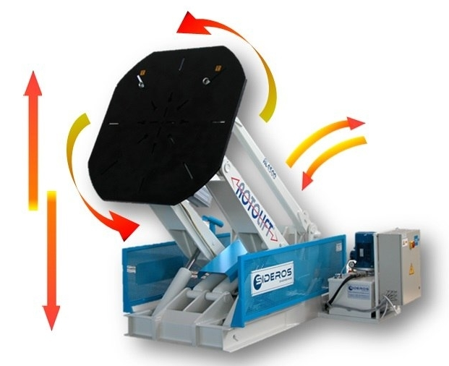
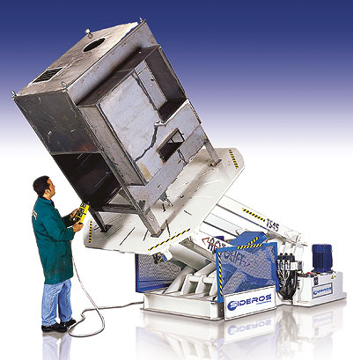
Positionneur de charges lourdes

Slide 7
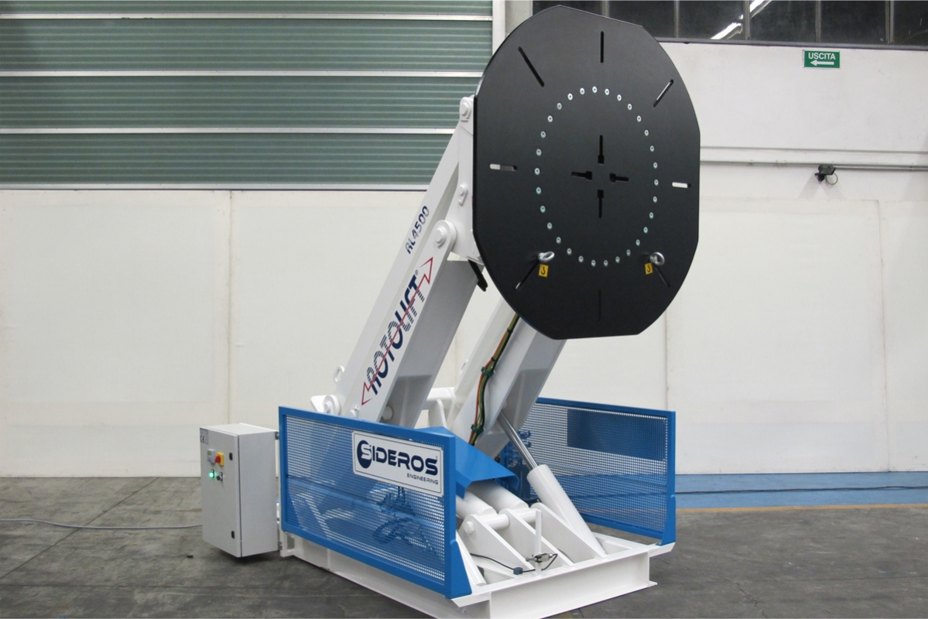
Positionneur de charges lourdes

Slide 8
Positionneur de charges lourdes
Fonction(s) :
Positionner une charge lourde en hauteur, inclinaison et rotation
Fonction(s) ?
Critères de choix ?
Problématiques d’installation ?
Critères de choix :
- Poids des charges à positionner
- Dimensions maxi de la base des charges (pour fixation sur le plateau)
- Hauteur d’élévation maxi
Problématiques d’installation :
Branchement électrique
Fixation sur dalle béton
Formation utilisateur

Slide 9
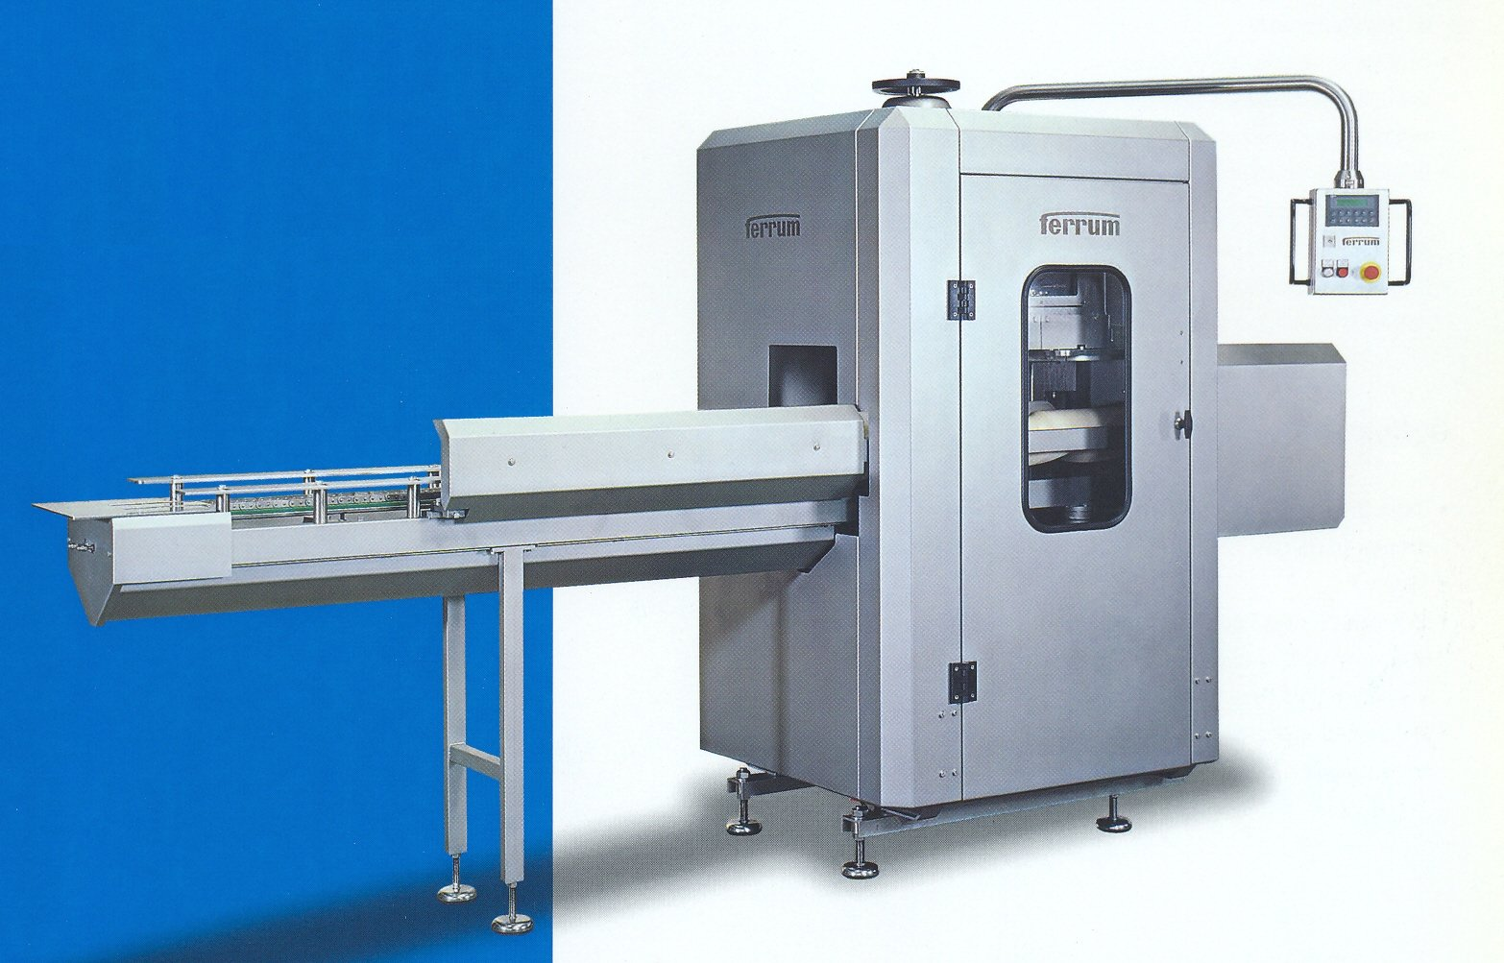

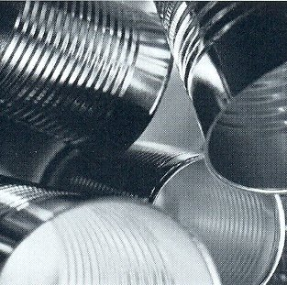
SERTISSEUSE AUTOMATIQUE

Slide 10
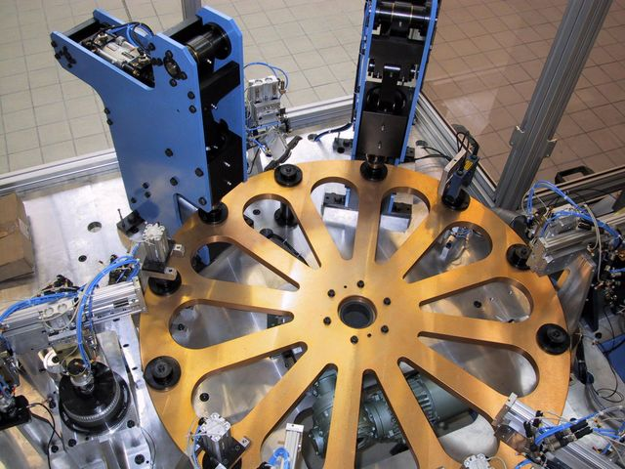
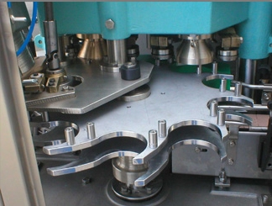
Carrousel

Slide 11
Positionneur de charges lourdes
Fonction(s) ?
Critères de choix ?
Problématiques d’installation ?
Fonction(s) :
Refermer les boites de conserve par sertissage
Critères de choix :
Cadence
Types de boites de conserve (hauteur, diamètres)
Problématiques d’installation :
- Branchement électrique (pneumatique ?)
- Connexion avec l’ensemble du process (automatisation de l’ensemble)
Hauteur des convoyeurs (arrivée et départ)
Formation utilisateur
Notes:
Les groupes de machines vous permettent de regrouper plusieurs machines ensemble afin de répartir la charge de travail de l’automatisation et d’optimiser la productivité.
Vous pouvez attribuer des flux de bureau à un groupe de machines donné et ils seront automatiquement mis en file d’attente lorsqu’ils seront déclenchés pour s’exécuter. Ensuite, lorsqu’une machine du groupe est disponible, Power Automate lui attribue le prochain flux de bureau disponible. Pour obtenir plus d’informations sur les files d’attente, accédez à Surveiller les files d’attente de flux de bureau.

